Slide 1
Tutoriel :
accepter ou refuser un utilisateur

Slide 2
Prérequis
Avoir un compte admin
Avoir un utilisateur en attente
Durée : 5 minutes

Slide 3

Remplissez vos informations et cliquer sur se connecter

Slide 4
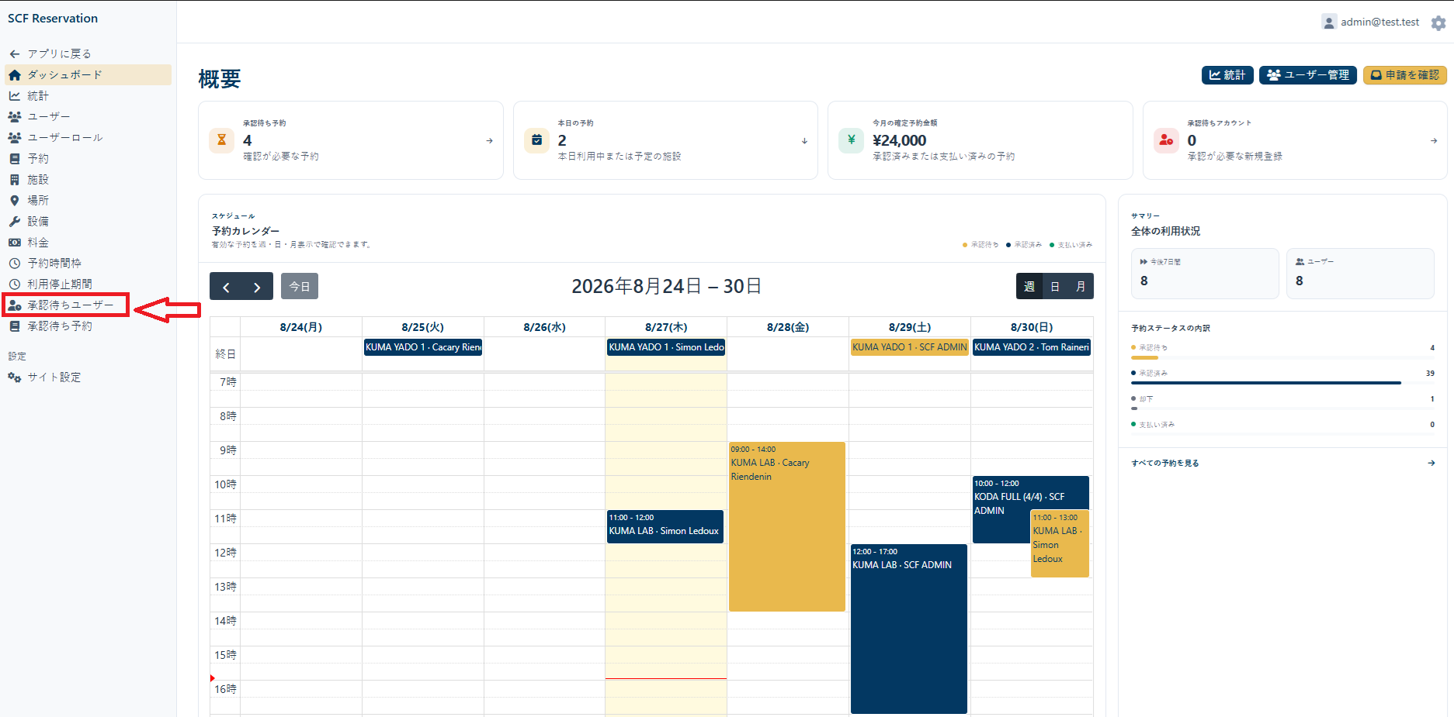
1. Aller sur utilisateurs en attente

Slide 5
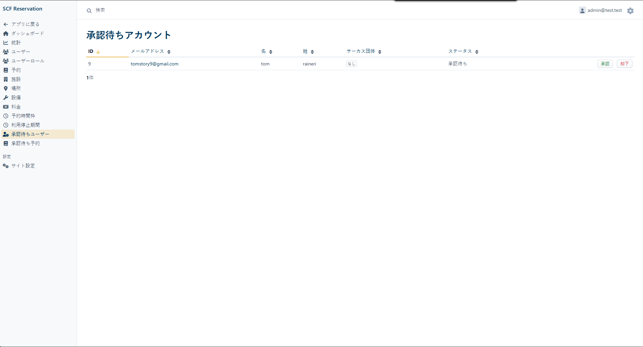
2. Avec les informations suivantes décider si vous souhaitez accepter ou refuser un utilisateur

Slide 6
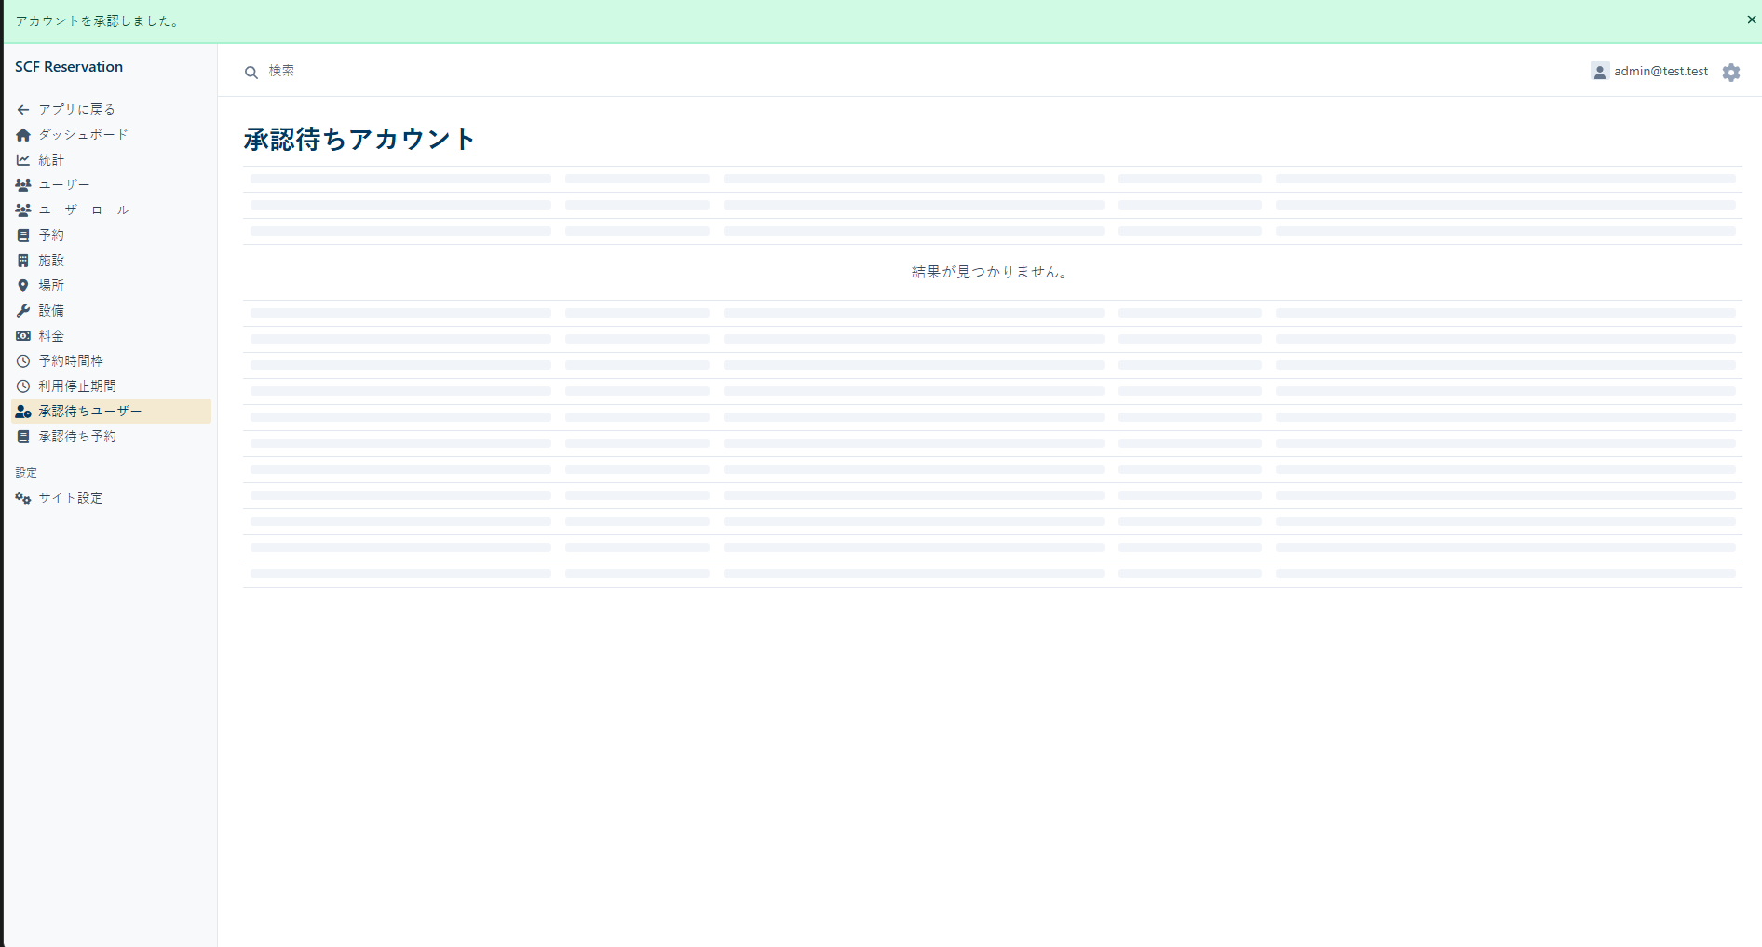
Si vous avez refuser un utilisateur, plus d’opération à faire
3. Apres avoir accepter un utilisateur, se rendre dans la liste des utilisateurs

Slide 7
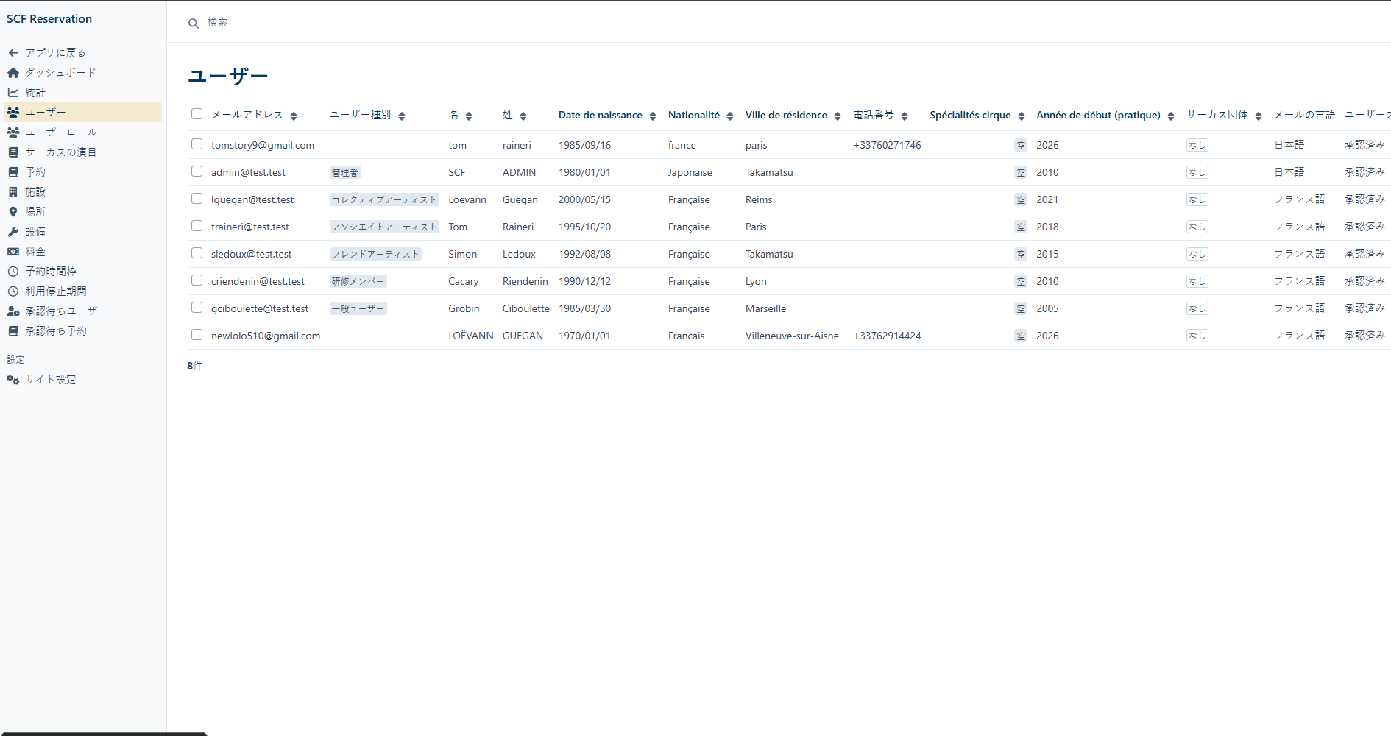
4. Taper le nom de l’utilisateur dans la barre de recherche

Slide 8
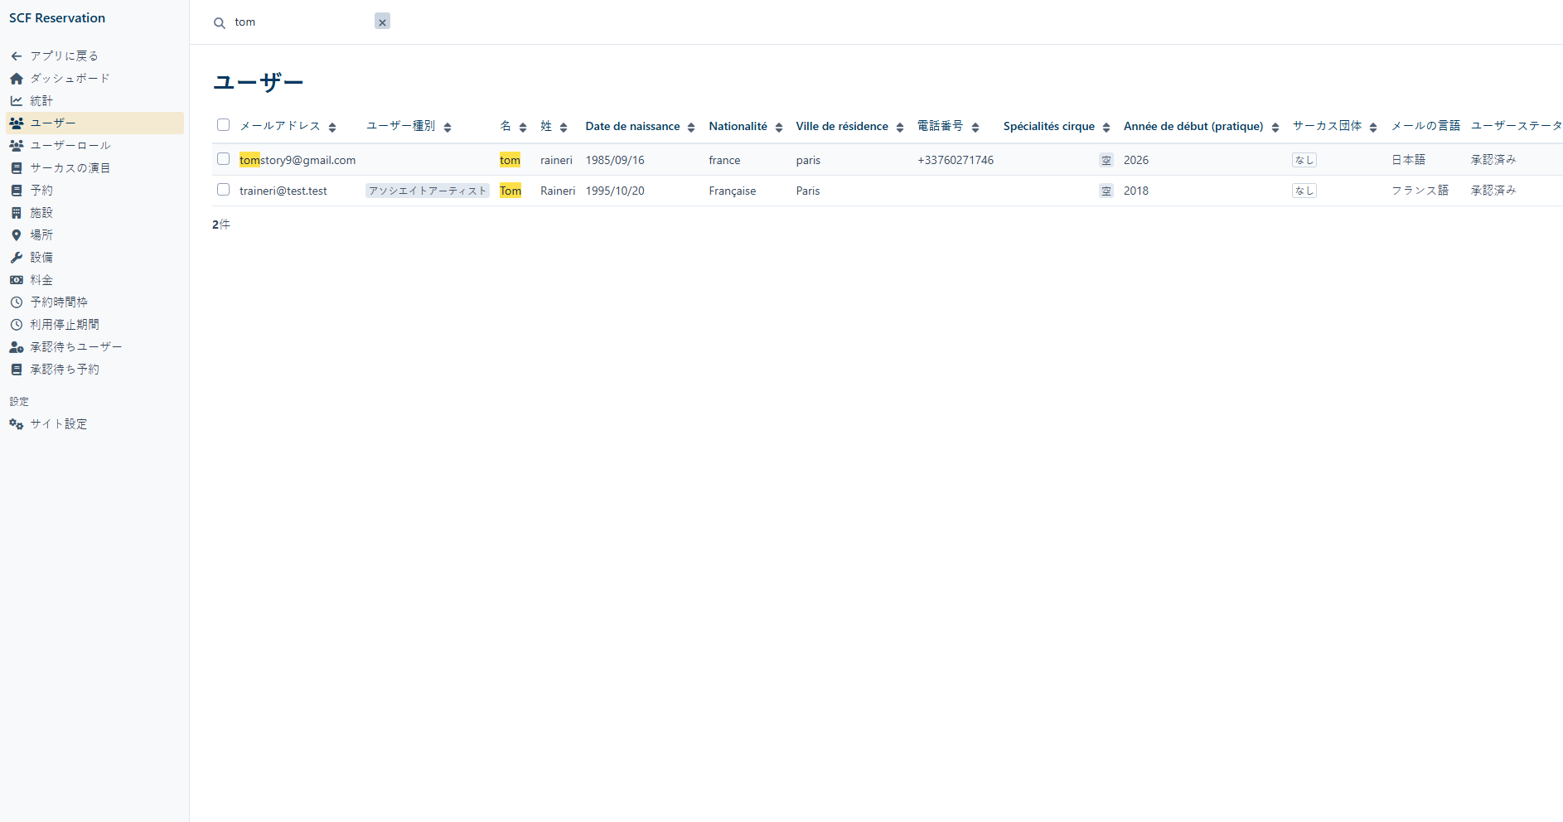
5. Double cliquer sur l’utilisateur nouvelle crée

Slide 9
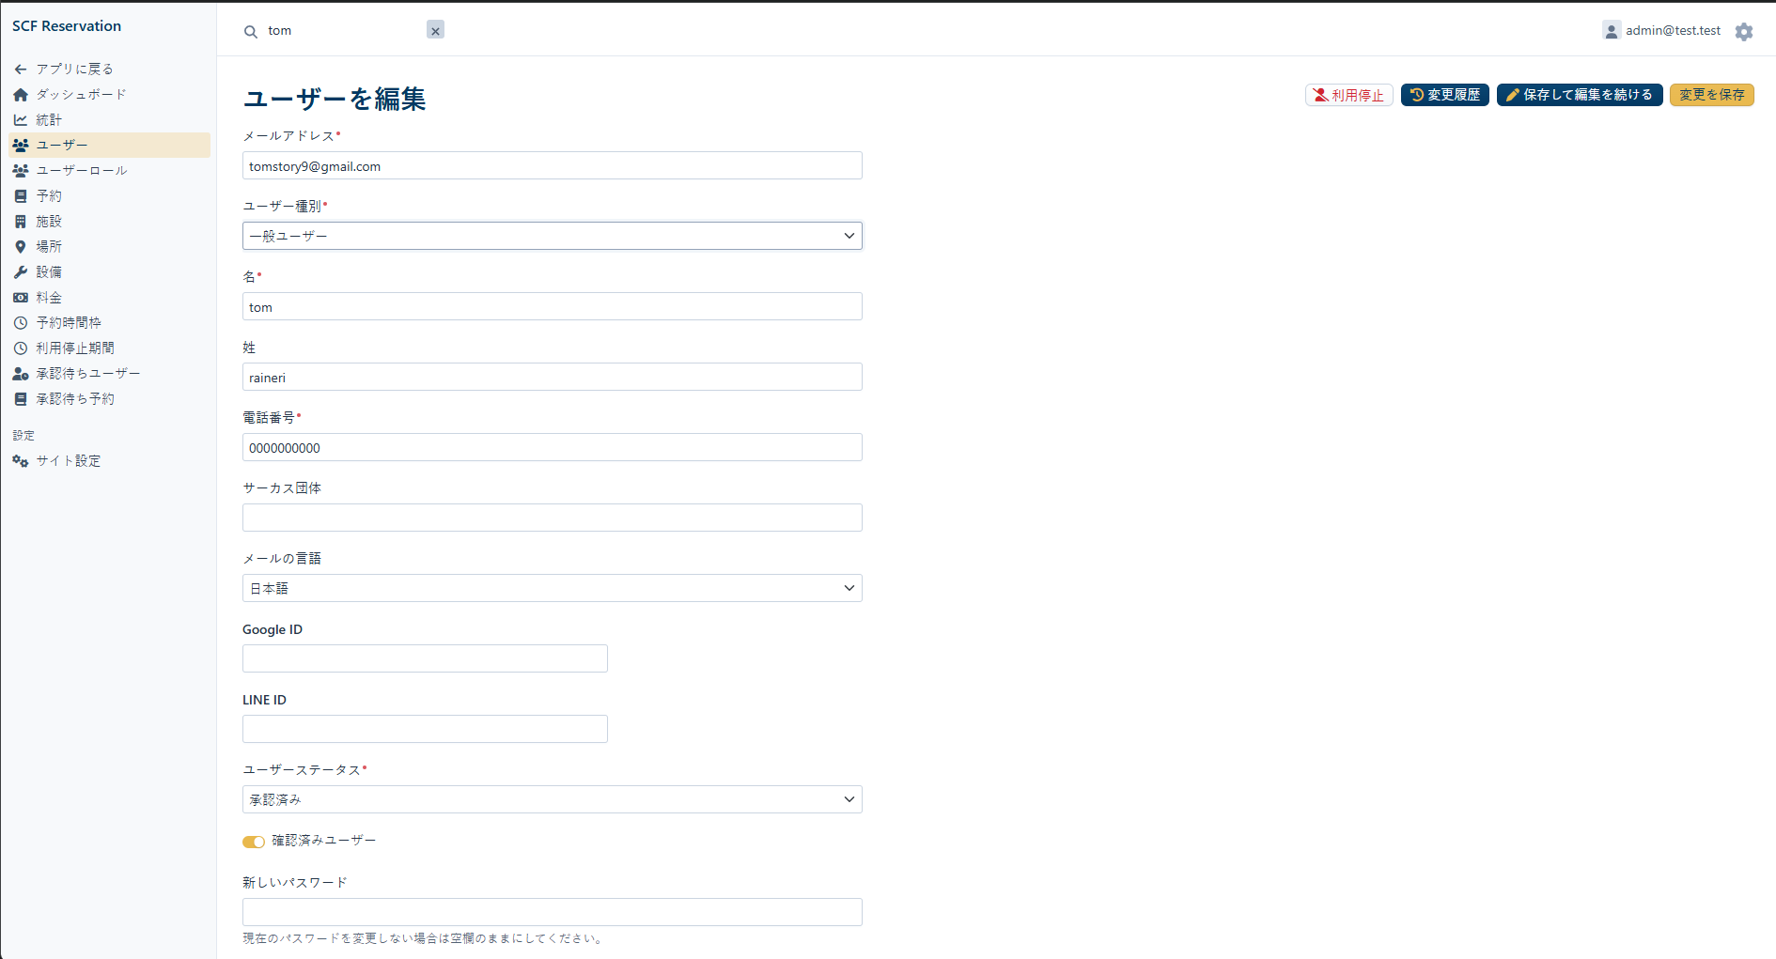
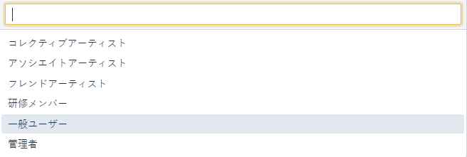
6. Cliquer sur la liste des roles et attribuer lui celui que vous souhaitez

Slide 10
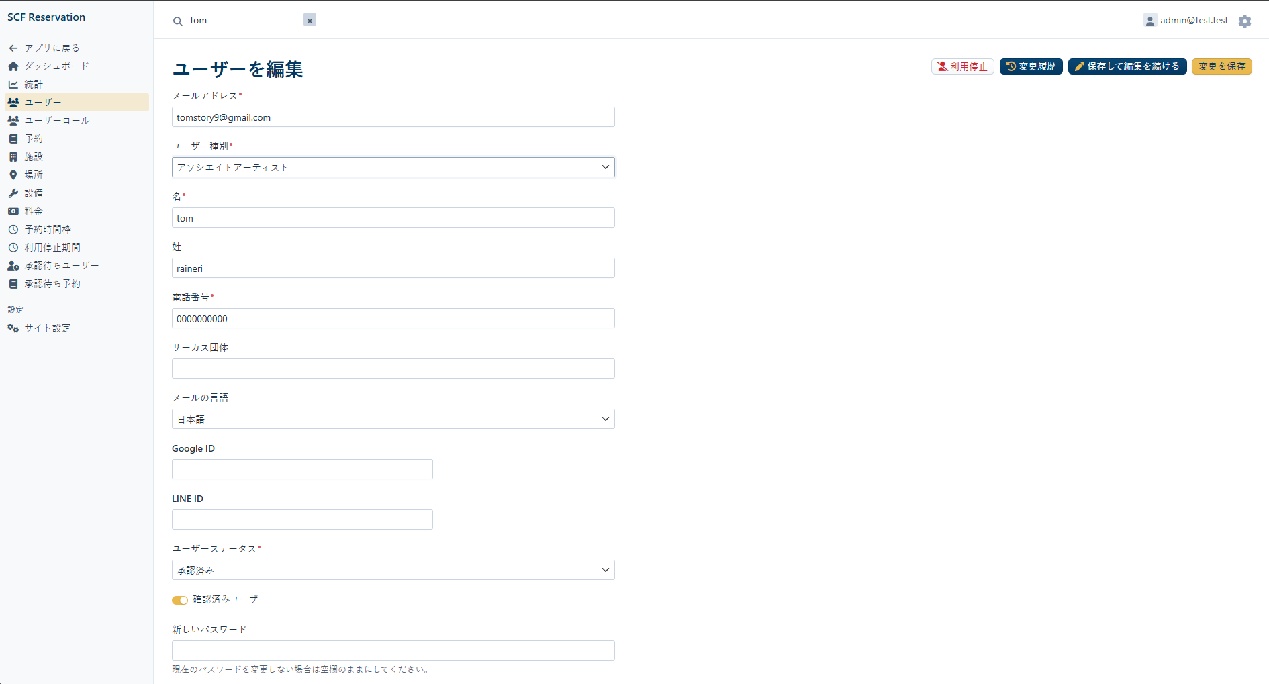
7. Sauvegarder et c’est fini !

Slide 11
